Slide 2
Организация работы с детьми с ОВЗ Инклюзивное образование (нормативно- правовая база) Хорошева Л.И., заместитель директора по УВР

Slide 3
«ЕСЛИ МЫ СЕЙЧАС НЕ МОЖЕМ ПОКОНЧИТЬ С НАШИМИ ОТЛИЧИЯМИ, МЫ, ПО КРАЙНЕЙ МЕРЕ, В СОСТОЯНИИ СДЕЛАТЬ МИР МЕСТОМ, БЕЗОПАСНЫМ ДЛЯ МНОГООБРАЗИЯ»
Джон Кеннеди

Slide 4
Каждый ребенок имеет
право на качественное
образование рядом со своим
домом!!

Slide 5
Инклюзивное или включенное образование -
это термин, используемый для описания процесса обучения детей с особыми потребностями в общеобразовательных (массовых) школах

Slide 6
Инклюзивное образование
Все дети разные
Все дети могут учиться
Есть дети с разными способностями, различных этнических групп, разного роста, возраста, происхождения, пола
Адаптация системы к потребностям ребенка

Slide 7
Федеральный закон от 3 мая 2012 г. № 46-ФЗ «О ратификации Конвенции о правах инвалидов»
В соответствии с Конвенцией, образование должно быть направлено на:
развитие умственных и физических способностей в самом полном объеме
доступ инвалидов к образованию в местах своего непосредственного проживания, при котором обеспечивается разумное удовлетворение потребностей лица
предоставление эффективных мер индивидуальной поддержки в общей системе образования, облегчающих процесс обучения
Статья 24. ….государство обязано обеспечить равный доступ для всех детей с инвалидностью к образованию, и это должно происходить путем обеспечения инклюзивности системы образования.

Slide 8
Право на образование Статья 18 Федерального закона от 24 ноября 1995 г. № 181-ФЗ «О социальной защите инвалидов в Российской Федерации»
Образовательные учреждения совместно с органами социальной защиты населения, органами здравоохранения обеспечивают дошкольное, внешкольное воспитание и образование детей-инвалидов, получение инвалидами среднего общего образования, среднего профессионального и высшего профессионального образования в соответствии с индивидуальной программой реабилитации (ИПР).

Slide 9
Федеральный закон от 29.12.2012 N 273-ФЗ «Об образовании в Российской Федерации»
обучающийся с ограниченными возможностями здоровья (ОВЗ) - физическое лицо, имеющее недостатки в физическом и (или) психологическом развитии, подтвержденные психолого-медико-педагогической комиссией и препятствующие получению образования без создания специальных условий
индивидуальный учебный план - учебный план, обеспечивающий освоение образовательной программы на основе индивидуализации ее содержания с учетом особенностей и образовательных потребностей конкретного обучающегося;

Slide 10
Статья 55. Общие требования к приему на обучение в организацию, осуществляющую образовательную деятельность
Дети с ограниченными возможностями здоровья принимаются на обучение по адаптированной основной общеобразовательной программе только с согласия родителей (законных представителей) и на основании рекомендаций психолого-медико-педагогической комиссии

Slide 11
Статья 44. Права, обязанности и ответственность в сфере образования родителей (законных представителей) несовершеннолетних обучающихся
3. Родители (законные представители) несовершеннолетних обучающихся имеют право:
П.8. присутствовать при обследовании детей психолого-медико-педагогической комиссией, обсуждении результатов обследования и рекомендаций, полученных по результатам обследования, высказывать свое мнение относительно предлагаемых условий для организации обучения и воспитания детей.
4. Родители (законные представители) несовершеннолетних обучающихся обязаны:
П.1. Обеспечить получение детьми общего образования
П.2. За неисполнение или ненадлежащее исполнение обязанностей, установленных настоящим Федеральным законом родители (законные представители) несовершеннолетних обучающихся несут ответственность, предусмотренную законодательством Российской Федерации)

Slide 12
Статья 63. Семейного кодекса РФ
«Родители обязаны обеспечить получение детьми основного общего образования. Родители с учетом мнения детей имеют право выбора образовательного учреждения и формы обучения до получения детьми основного общего образования»

Slide 13
Положение о психолого-медико-педагогической комиссии Москва Утверждено Приказом Министерства образования и науки Российской Федерации от 20 сентября 2013 год N 1082 г. )
2. Комиссия создается в целях своевременного выявления детей с особенностями в физическом и (или) психическом развитии и (или) отклонениями в поведении, проведения их комплексного психолого-медико-педагогического обследования и подготовки по результатам обследования рекомендаций по оказанию им психолого-медико-педагогической помощи и организации их обучения и воспитания, а также подтверждения, уточнения или изменения ранее данных рекомендаций

Slide 14
Основные направления деятельности и права комиссии
а) проведение обследования детей в возрасте от 0 до 18 лет в целях своевременного выявления особенностей в физическом и (или) психическом развитии и (или) отклонений в поведении детей
б) подготовка по результатам обследования рекомендаций по оказанию детям психолого-медико-педагогической помощи и организации их обучения и воспитания, подтверждение, уточнение или изменение ранее данных комиссией рекомендаций
в) оказание консультативной помощи родителям (законным представителям) детей, работникам образовательных организаций по вопросам воспитания, обучения и коррекции нарушений развития детей с ограниченными возможностями здоровья и (или) девиантным (общественно опасным) поведением

Slide 15
Приказ Министерства образования и науки РФ от 19 декабря 2014 г. N 1598 "Об утверждении федерального государственного образовательного стандарта начального общего образования обучающихся с ограниченными возможностями здоровья"
1.10. Стандарт предусматривает возможность гибкой смены образовательного маршрута, программ и условий получения НОО обучающимися с ОВЗ на основе комплексной оценки личностных, метапредметных и предметных результатов освоения АООП НОО, заключения психолого-медико-педагогической комиссии (далее - ПМПК) и мнения родителей (законных представителей).
2.1. АООП НОО определяет содержание и организацию образовательной деятельности на уровне НОО и обеспечивает решение задач, указанных в пункте 1.8 Стандарта.
2.2.АООП НОО для обучающихся с ОВЗ, имеющих инвалидность, дополняется индивидуальной программой реабилитации (далее - ИПР) инвалида в части создания специальных условий получения образования.
2.3. АООП НОО для обучающихся с ОВЗ самостоятельно разрабатывается в соответствии со Стандартом и с учетом примерной АООП НОО и утверждается организацией.

Slide 16
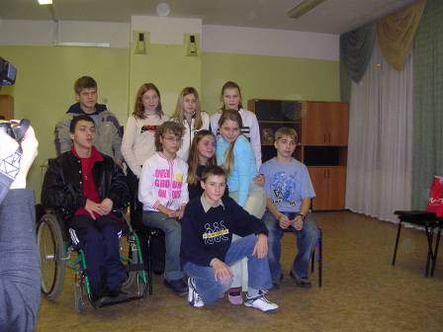
Для обучения детей с ограниченными возможностями необходимо:
организация инклюзивной среды, где каждого принимают и считают важным членом коллектива
применение различных видов помощи при обучении
коррекционно-развивающие занятия с психологом

Slide 18
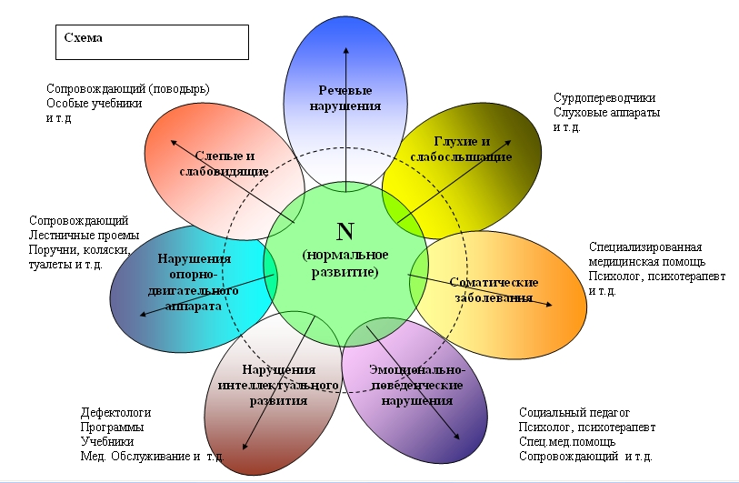
Сопровождение детей с ОВЗ

Slide 19
Комментарии к ФЗ №273
Адаптированная образовательная программа – это образовательная программа, адаптированная для обучения ребенка с ОВЗ (в том числе с инвалидностью), разрабатывается в соответствии с психофизическими особенностями и особыми образовательными потребностями категории лиц с ОВЗ, к которой относится ребенок (например, лиц с нарушениями зрения – слепых, слабовидящих; лиц с нарушением слуха – глухих, слабослышащих и т.д.). При этом адаптации и модификации подлежат программы учебных предметов; учебники и рабочие тетради; электронные средства и формы организации обучения; формы организации учебного процесса; способы учебной работы с учащимися, имеющими особые образовательные потребности (способы организации коллективной учебной деятельности, способы коммуникации, способы предъявления и выполнения заданий, способы работы с текстовыми материалами, формы и способы контроля и оценки знаний, компетенций и т.д..).

Slide 20
При инклюзивном образовании
• все дети и подростки учатся вместе в обычной школе
• все получают полноценное и эффективное образование для того, чтобы жить полной жизнью
• на помощь детям приходят специалисты
• дети и подростки получают возможность жить вместе с родителями
• все воспринимают человеческие различия как обычные
• взгляды и мнения детей и подростков становятся важными для окружающих

Slide 21
2. Содержание и организация системы контроля и оценки предметных результатов (из Положения об оценивании)
2.1.Контроль и проверка усвоения учебного материала должны проводиться систематически и регулярно. Балльное оценивание учащихся, с занесением оценок в журнал и дневник, осуществляется со второго полугодия 2 класса. Проверка и оценка знаний носят индивидуальный характер (учитель проверяет и оценивает знания, умения и навыки каждого ученика). С учетом требований к оценочной деятельности применяется цифровая пятибалльная система цифровых оценок (отметок): «5» - пять, «4» -четыре, «3» - три, «2»-два.
Оценка Критерии оценки
«5» - за работу, в которой выполнено свыше 65% заданий
«4» - за работу, в которой выполнено от 50 до 65% заданий
«3» - за работу, в которой выполнено от 35% до 50% заданий
«2» - за работу, в которой выполнено меньше 35% заданий

Slide 22
Индивидуальная адаптированная программа для ученика
Психолого-педагогическая характеристика (подробная, с указанием основных вопросов, требующих коррекционной работы )
Цель, задачи, ожидаемые результаты
Условия для освоения учебной программы
(разные для разных категорий)
Содержание учебной программы (по всем предметам, требующим адаптации в соответствии с условиями)
Коррекционный раздел (программы индивидуальных занятий учителя-предметника, логопеда, психолога)
Воспитательный раздел (сведения о семье, занятость во внеурочной деятельности)

Slide 23
Глоссарий
Инклюзивное образование — обеспечение равного доступа к образованию для всех обучающихся с учетом разнообразия особых образовательных потребностей и индивидуальных возможностей.
Обучающийся с ограниченными возможностями здоровья -физическое лицо, имеющее недостатки в физическом и (или) психологическом развитии, подтвержденные психолого-медико-педагогической комиссией и препятствующие получению образования без создания специальных условий.
Индивидуальный учебный план — учебный план, обеспечивающий освоение образовательной программы на основе индивидуализации ее содержания с учетом особенностей и образовательных потребностей конкретного обучающегося.
Адаптированная образовательная программа — образовательная программа, адаптированная для обучения лиц с ограниченными возможностями здоровья с учетом особенностей их психофизического развития, индивидуальных возможностей и при необходимости обеспечивающая коррекцию нарушений развития и социальную адаптацию указанных лиц.

